Slide 1


OBJETOS DE
2019
APRENDIZAJE
LÍNEA 2
MATERIALES DE FORMACIÓN PARA ESTUDIANTES
DE GRADO DE LA COMPETENCIA DIGITAL
4. Seguridad: 4.2. Protección de datos personales e identidad digital:
2. Programas y servicios digitales. Cómo usarlos sin riesgos

Slide 2

Colección Objetos de Aprendizaje, 2019
MATERIALES DE FORMACIÓN PARA ESTUDIANTES DE GRADO
DE LA COMPETENCIA DIGITAL
4. Seguridad: 4.2. Protección de datos personales e identidad digital:
2. Programas y servicios digitales. Cómo usarlos sin riesgos
REBIUN Línea 2 (3er. P.E.) Grupo de Competencia Digital
Documento bajo licencia Creative Commons

Slide 3

Seguridad.
Protección de datos personales e identidad digital
Programas y servicios digitales. Cómo usarlos sin riesgos

Slide 4

OBJETIVOS
Al finalizar esta actividad tienes que:
Ser consciente de los riesgos que conlleva aceptar el uso de determinados programas y servicios digitales en Internet.
Saber cómo proteger tus datos personales y tu privacidad en Internet.

Slide 5
SUMARIO
Riesgos de uso de los servicios digitales
Términos de uso y políticas de privacidad
Cómo proteger nuestros datos personales
Para saber más…

Slide 6
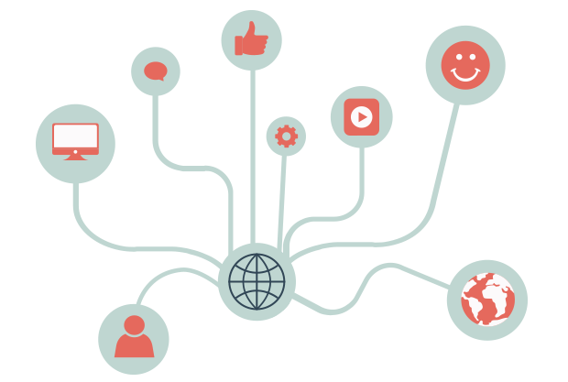
RIESGOS DE USO DE LOS SERVICIOS DIGITALES
¿Te has preguntado alguna vez…?
¿Qué hacen las webs con tus datos de registro y con la información (la huella digital) que vas dejando en ellas? ¿Con quién comparten tus datos las webs que visitas? ¿Y las redes sociales? ¿Cómo puedes reducir el riesgo de exposición de tu privacidad en la red? ¿Y cómo puedes evitar las amenazas a la privacidad?

Slide 7
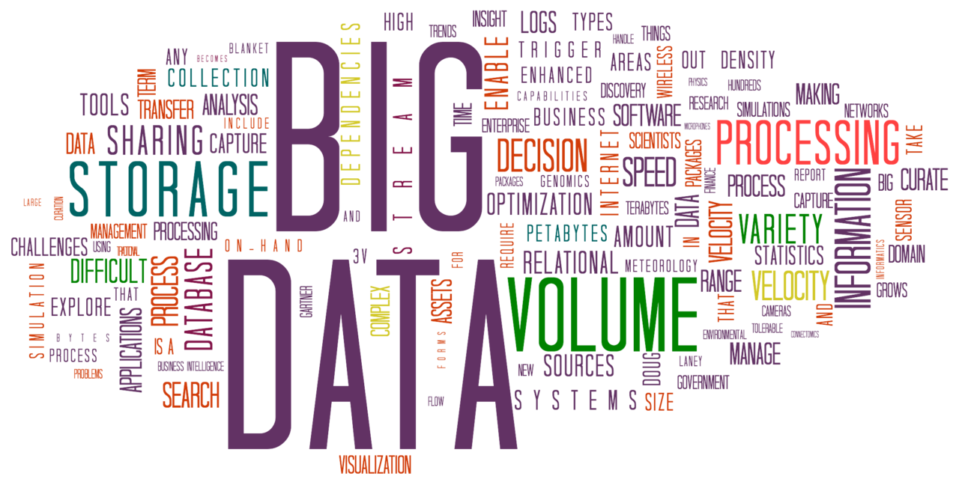
RIESGOS DE USO DE LOS SERVICIOS DIGITALES
¿Sabías que…?
Los datos de nuestras búsquedas son almacenados por los sitios web que visitamos para realizar un seguimiento de nuestra actividad en Internet, que es monitorizada gracias a dispositivos tecnológicos como las cookies de seguimiento. Los datos privados, en forma de macrodatos o Big Data, son recopilados y vendidos a terceros por empresas denominadas Data Brokers y por redes sociales y otros servicios digitales. El uso no seguro de los servicios digitales puede facilitar el robo de datos personales y la suplantación de identidad.

Slide 8


POLÍTICAS DE PRIVACIDAD Y TÉRMINOS DE USO
¿Qué son?
Las políticas de privacidad son documentos legales que establecen el uso que un servicio digital dará a la información que el usuario proporcione. Suelen incluir un apartado dedicado a las cookies, usadas normalmente con fines comerciales. Los términos de uso explican el uso que los usuarios pueden hacer de los contenidos e imágenes ofrecidos por un servicio digital.
Recomendaciones
Lee antes de aceptar, en lugar de apresurarte a hacer click sobre la política de privacidad y los términos de uso. Si se aceptan las condiciones, es fundamental configurar las opciones de privacidad que ofrezca el servicio web para elegir aquellas que protejan mejor la identidad digital.

Slide 9
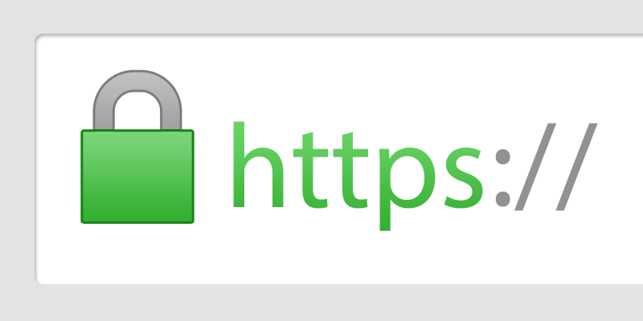

¿NAVEGAS DE FORMA SEGURA EN INTERNET?
Usa navegadores que no permitan el rastreo, como Opera, Safari o Epic privacy browser Usa buscadores que no registren datos de navegación, como DuckDuckGo. Elige páginas fiables, especialmente si vas a facilitar información confidencial: Aquellas cuyas URL empiezan por https:// en lugar de http:// son seguras. Comprueba que en la barra de navegación aparece el icono de un candado cerrado; este icono da acceso a un certificado digital que confirma la autenticidad de la web.
Si quieres proteger tu privacidad al navegar por la Red...

Slide 10
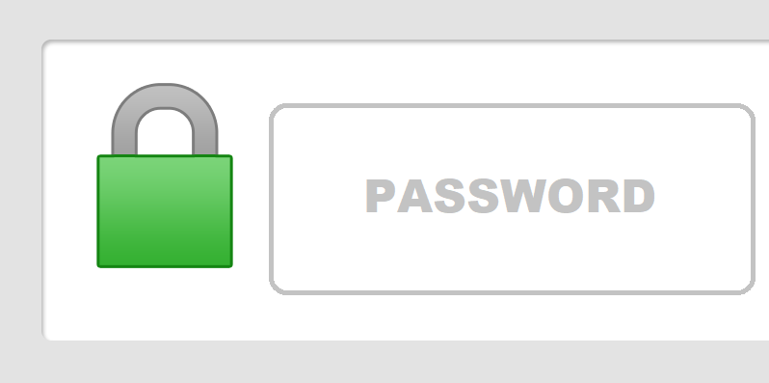
PROTEGE TUS DATOS PERSONALES EN INTERNET...
Utiliza contraseñas seguras, cámbialas con frecuencia y evita utilizar la misma para distintas aplicaciones. Evita utilizar redes wifi públicas para realizar operaciones privadas, pues no son seguras. No entres en webs que soliciten información privada (webs de bancos, por ejemplo) a través de enlaces incluidos en correos electrónicos. Desactiva la geolocalización cuando no sea necesaria.
Si quieres proteger tu privacidad al navegar por la Red...
Si crees que tus datos no tienen valor, escucha lo que dice Marta Peirano

Slide 11

… Y EN LAS REDES SOCIALES
RECOMENDACIONES
Al participar en redes sociales pierdes el control sobre la difusión de la información que publicas y otras personas pueden usarla de forma inadecuada. Por eso:
Configura las opciones de privacidad, de modo que solo acceda a tu información personal quien tú quieras. Antes de publicar información en tu red social piénsalo dos veces: el primer filtro eres tú. Y sé especialmente cauto con las fotografías o vídeos que subes, ya que te identifican físicamente. | Mantén una actitud proactiva en defensa de tu privacidad, informando a los demás de tu criterio al respecto. Si estás usando un ordenador ajeno, cierra la sesión en el perfil o servicio al terminar. Si no lo cierras otra persona podría suplantar tu identidad digital.

Slide 12
PARA SABER MÁS...
Lee la página de la Oficina de Seguridad del Internauta (OSI)
¡Lee antes de aceptar! Lo que no leemos
de las condiciones y términos de uso
Consulta el documento de la OSI y la AEPD
Guía de privacidad y seguridad en Internet
Consulta el documento de la OSI
Protégete al usar WiFi públicas

